Slide 1
TURUNAN (DERIVATIF)
PROGRAM STUDI TEKNIK INFORMATIKA
MATA KULIAH
KALKULUS 1
4 SKS
TIM PENGAMPU MATAKULIAH KALKULUS 1
2021

Slide 2
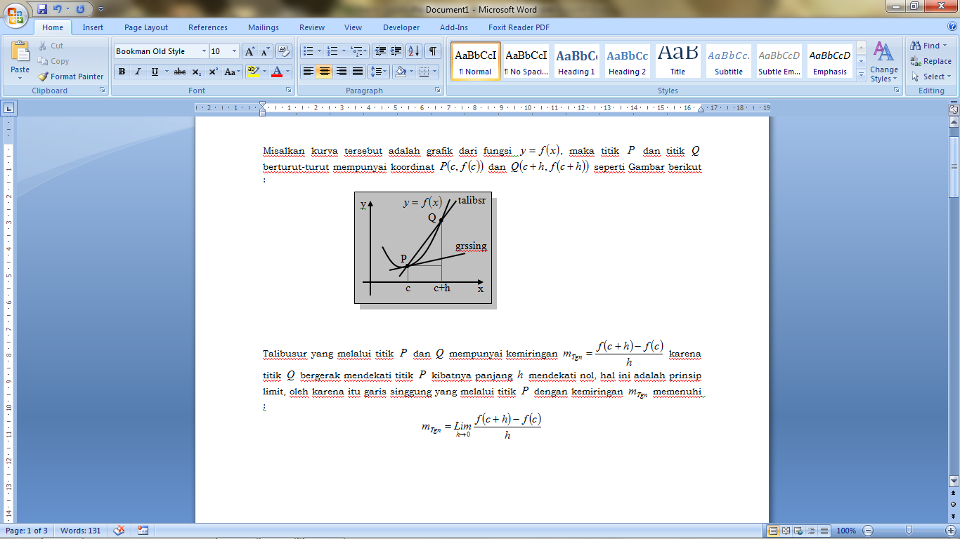
Garis Singgung

Slide 3
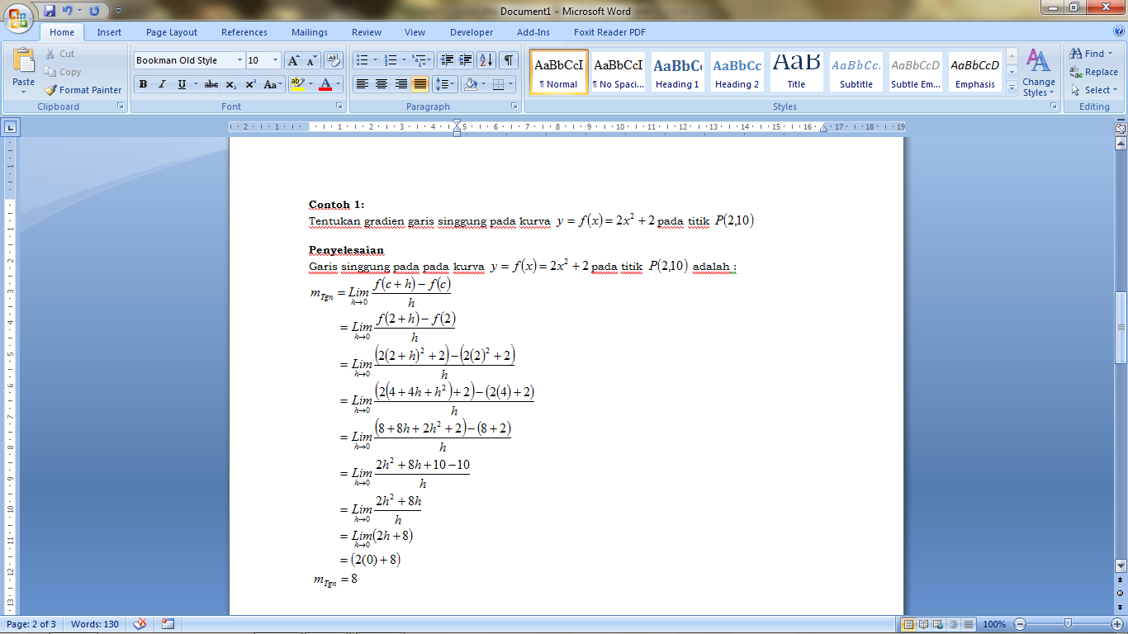
PROGRAM STUDI
SARJANA TEKNIK INFORMATIKA
MATA KULIAH
Kalkulus 1

Slide 4
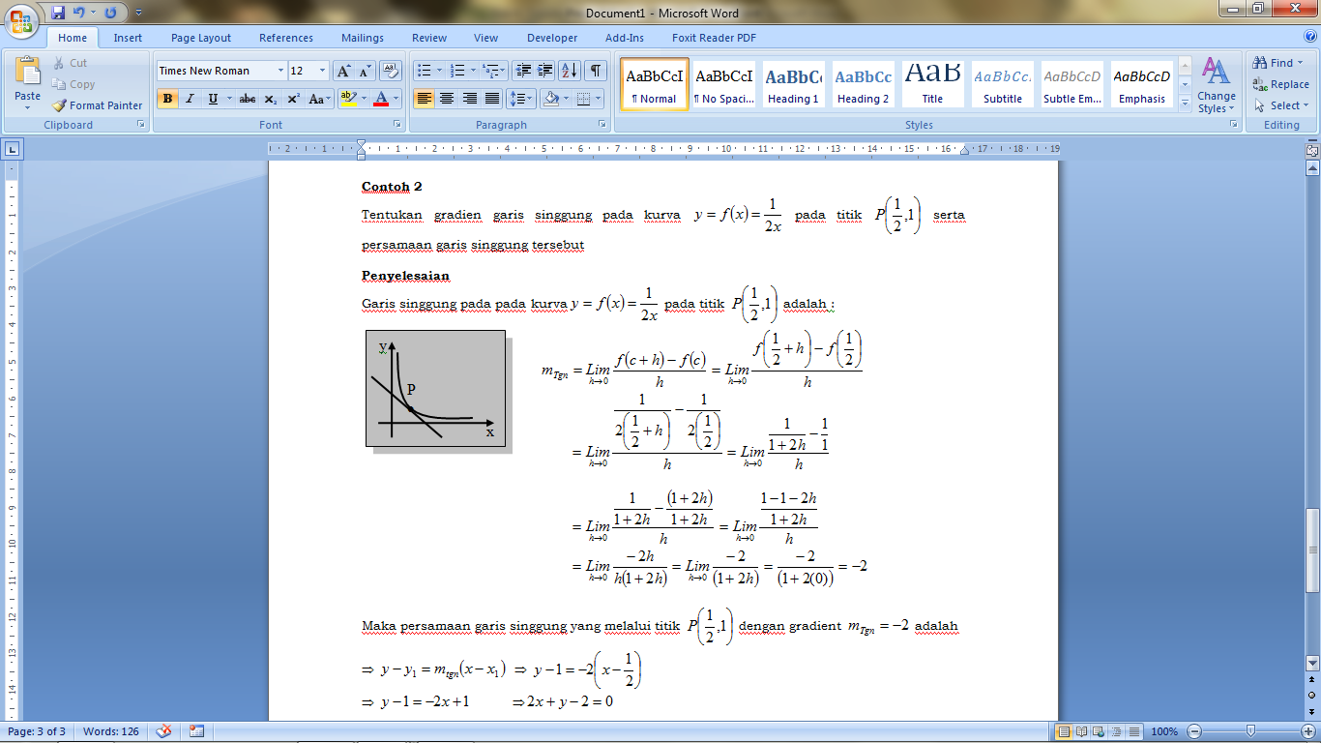

Slide 5
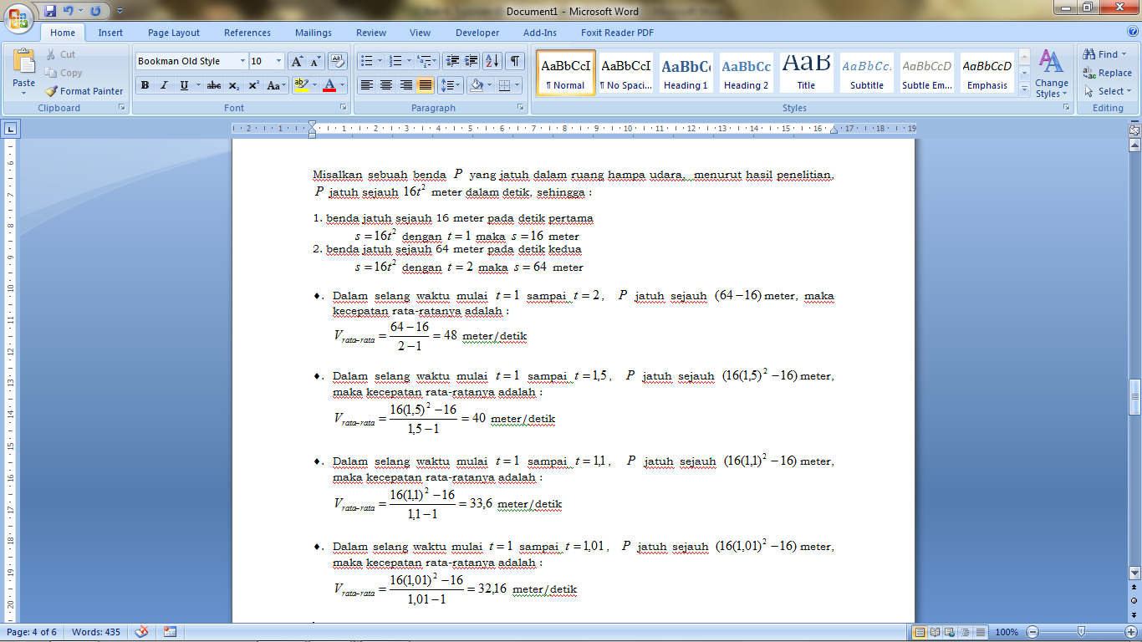
Kecepatan Sesaat

Slide 6
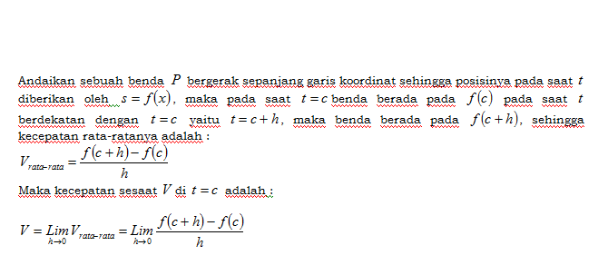

Slide 7
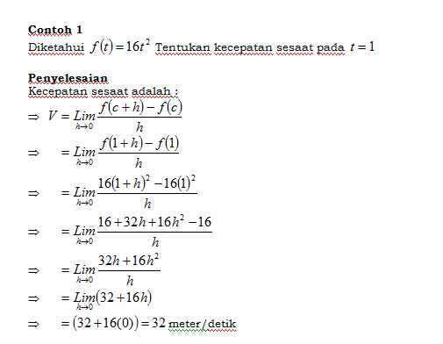

Slide 8
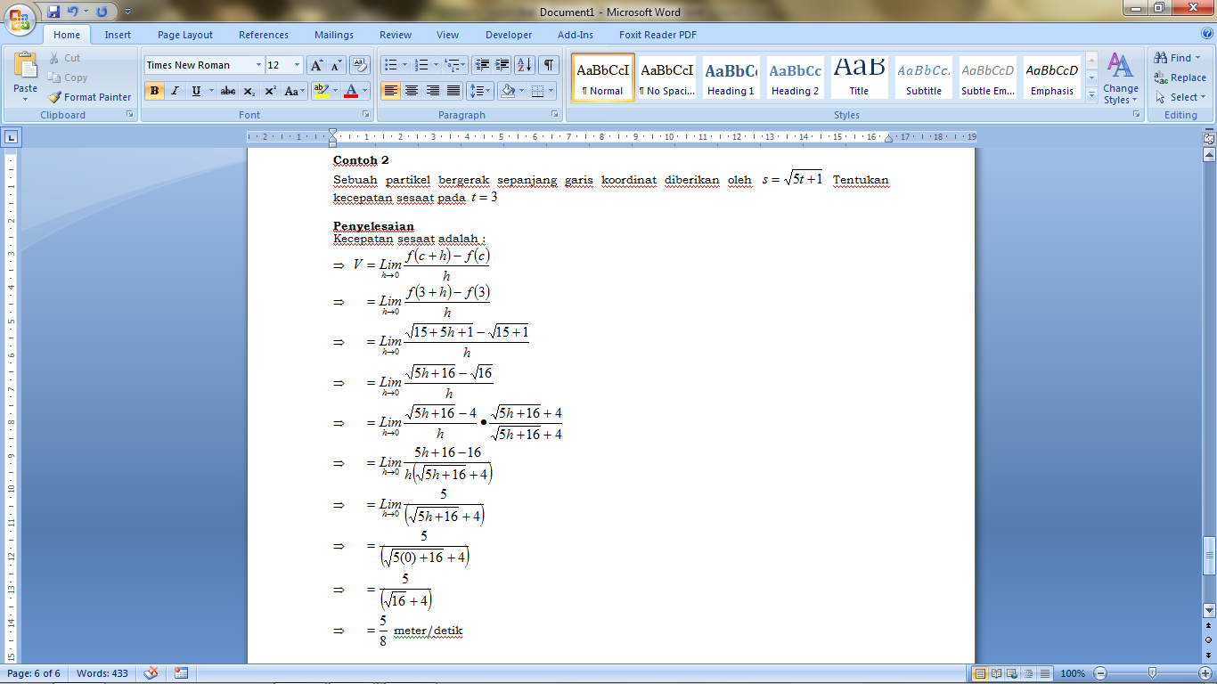

Slide 9
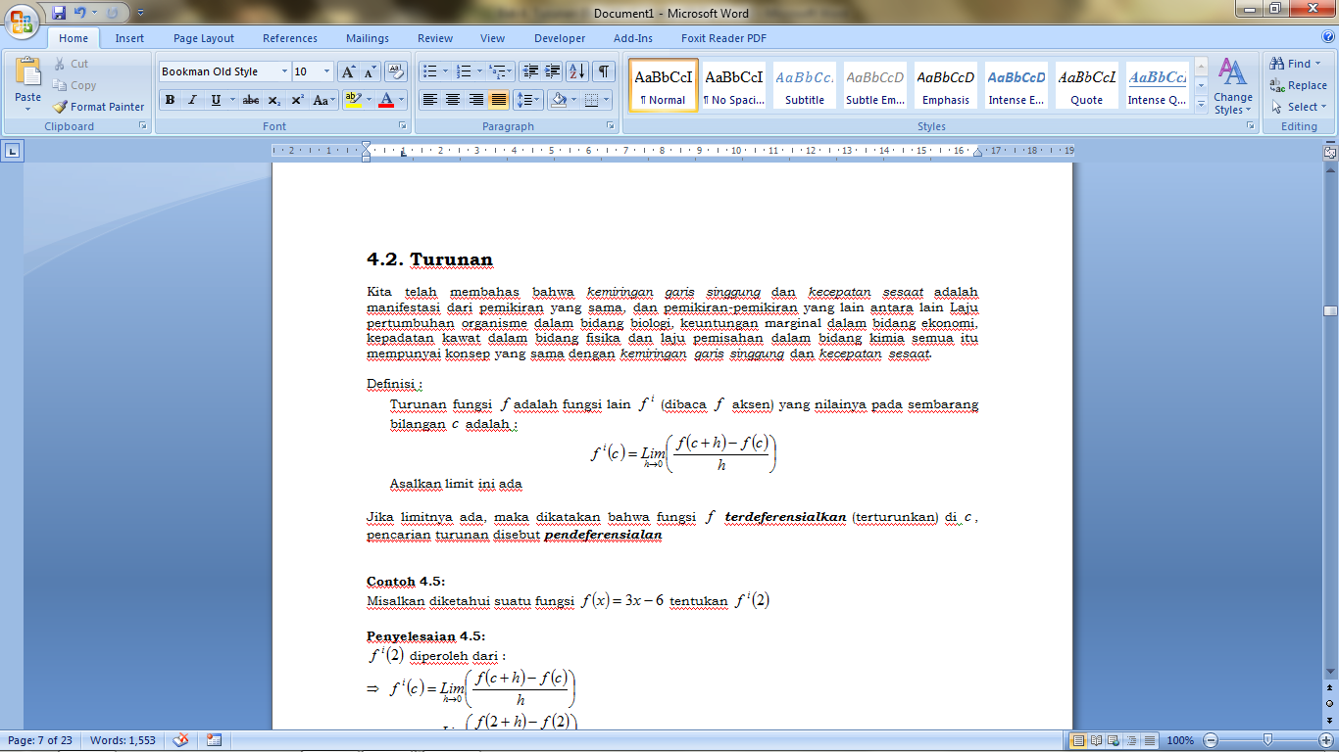
Turunan

Slide 10
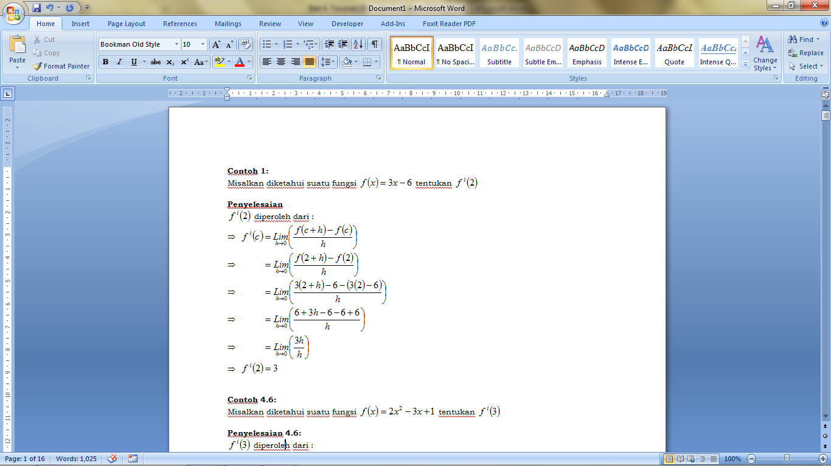

Slide 11
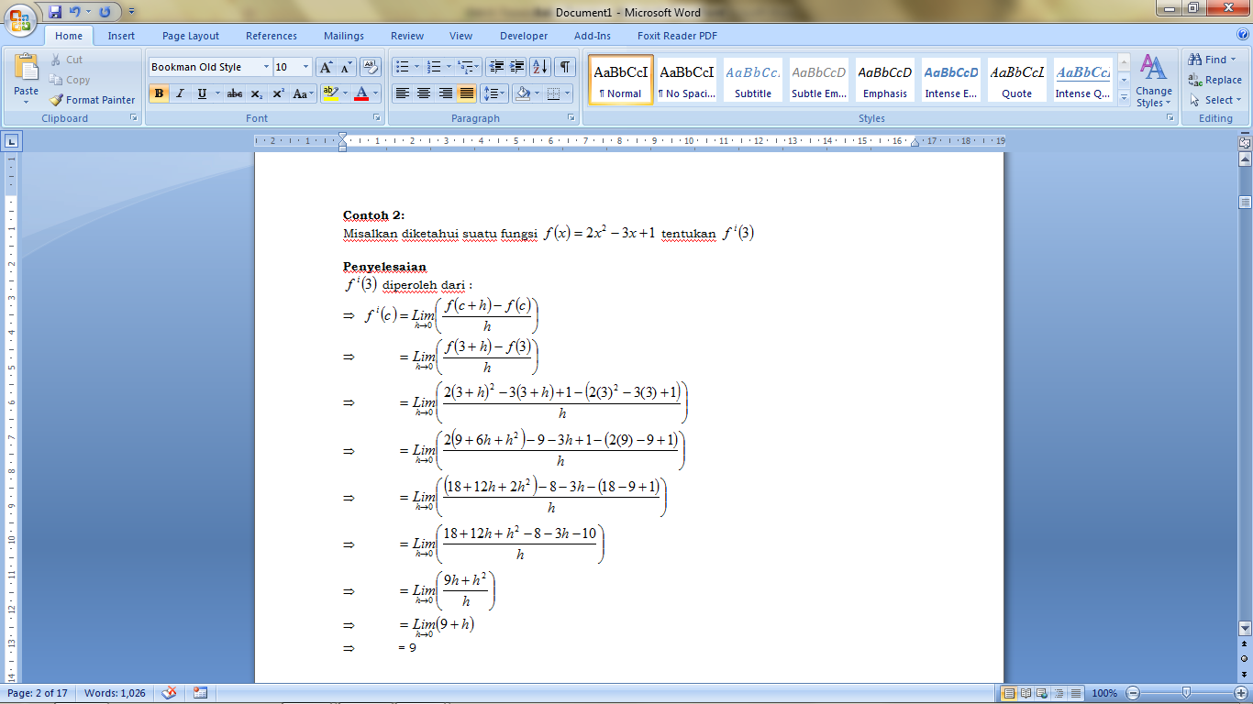

Slide 12

Terima kasih

